Slide 1
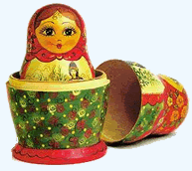
ÖZYİNELEME (RECURSION)

Slide 2
Bir problemi her parçası orjinal problemin aynısı olan küçük parçalara bölerek çözme tekniğine böl ve yönet (divide and conquer) denir.

Slide 3
Bu küçük parçaları kendi kendisini çağırarak çözebilen algoritmalar rekürsif algoritmalar olarak isimlendirilirler.

Slide 4
Rekürsiyonun temeli matematikteki tümevarım mantığına dayanır.
Rekürsif algoritmalarda problem hepsi aynı yöntem veya yöntemlerle çözülebilecek alt problemlere bölünür. Rekürsiyon, bu alt problemlerden rekürsifliğe ihtiyaç duyulmadan çözülebilecek en küçük parçaya ulaşana kadar tekrar edilir.

Slide 5
Her parçası orjinal problemin aynısı olan ve küçük parçalara bölünüp, bu parçaları kendi kendisini çağırarak çözebilen algoritmalar rekürsif algoritmalar olarak isimlendirilirler.

Slide 6
Her rekürsif işlem iki parçadan oluşur:
1. Rekürsif adımlar:
Orjinal problemin aynısı olan ve aynı yöntemle çözülen diğer küçük parçaları çağıran genel problem
2. Temel metod:
Rekürsiyon olmadan çözülebilen en küçük parça

Slide 7
Bir n sayısının faktöriyeli :
n sayısının faktöriyeli :
n! = n*(n-1)*(n-2)*...*2*1 ve 0! = 1 dir.
Genelleştirirsek

Slide 8


Slide 9
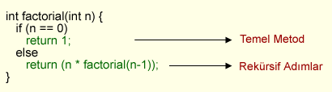
Bu işlemi yapan program parçasını rekürsif olarak yazabiliriz :

Slide 10
Yukarıdaki örnekte, verilen bir sayının faktöriyelini hesaplayan fonksiyonu x=factorial(3); komutu ile 3 faktöriyelin hesabı için çağırdığımızda fonksiyonun çalışması şematik olarak aşağıdaki gibi olacaktır

Slide 11
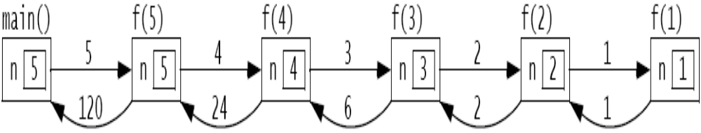

Slide 12
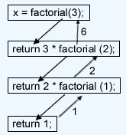

Slide 13
Faktöriyel hesaplayan fonksiyon, her adım için fonksiyon çağrılmasının getirdiği yükten ötürü, rekürsif fonksiyonların yapısının anlaşılması için iyi bir örnek olmasına rağmen bu fonksiyonun iteratif yöntemle çözümü zaman ve yer kullanımı açısından daha uygundur.

Slide 14
double faktoryel (int N )
{ int i;
double f=1;
for (i=1;i<=N;i++) f=f*i;
return f
}

Slide 15
Özyineleme (Recursion)
Genellikle iterative fonksiyonlar zaman ve yer
bakımından daha etkindirler.
- Iterative algoritma döngü yapısını kullanır.
- Özyineleme algoritması dallanma (branching)
algoritmasını kullanır.
- Fonksiyon özyineli olarak her çağrılışında yerel
değişkenler ve parametreler için bellekte yer
ayrılır.
• Özyineleme problemin çözümünü basitleştirebilir,
sonuç genellikle kısadır ve kod kolayca anlaşılabilir.
• Her özyinelemeli olarak tanımlanmış problemin
iterative çözümüne geçiş yapılabilir.

Slide 16
Ne zaman rekürsif fonksiyon kullanmamalı?
Eğer bir algoritmanın iteratif çözümü, rekürsif çözümüne göre daha az zaman ve yer ile çözülebiliyorsa bu algoritmayı rekürsif bir fonksiyon ile çözmek uygun değildir.
Rekürsif fonksiyon ile çözülmemesi gereken algoritmalara bir örnek olarak Fibonacci serisinin oluşturulması verilebilir.

Slide 17
Her sayının kendisinden önce gelen iki sayının toplamına eşit olduğu ve ilk iki sayının 0 ve 1 olduğu seriye Fibonacci serisi denir. Bu tanımı aşağıdaki şekilde genelleştirebiliriz :

Slide 18
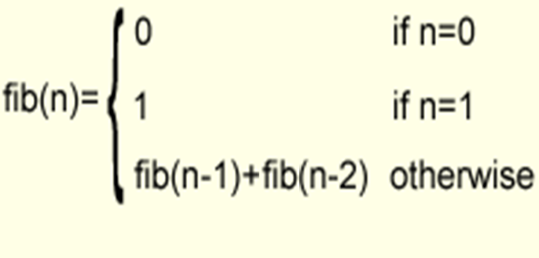

Slide 19
Buna gore seri 0 1 1 2 3 5 8 13 21 ... şeklinde devam eden sayılardan oluşacaktır. Bu tanıma göre, verilen bir sayıya kadar olan Fibonacci serisini hesaplayan fonksiyonu aşağıdaki gibi yazabiliriz.

Slide 20
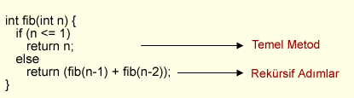

Slide 21
x = fib(5); komutu çalıştırıldığında, fib(5) için fib(4) ve fib(3), fib(4) için fib(3) ve fib(2) .. fonksiyonları çağrılacaktır. Sağ tarafta, fonksiyonların çağrılma yapısını gösteren rekürsiyon ağacı incelendiğinde fib(3) ile başlayan fonksiyon grubunun ağacın her iki tarafında da olduğu yani birden fazla defa çağrıldığı görülür. Fibonacci serisini iteratif bir fonksiyon ile çözmek zaman ve yer açısından daha uygundur.

Slide 22
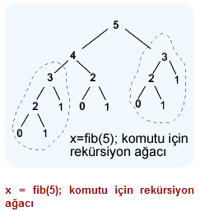

Slide 23
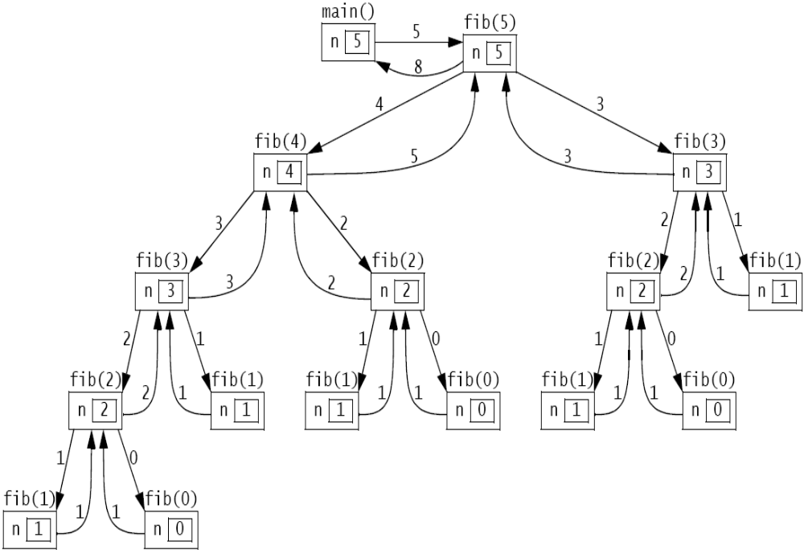

Slide 24








Karakteristik Denklem Yöntemi ile

Slide 25
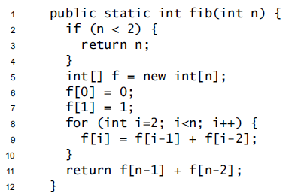
Dinamik programlama Yaklaşımı

